Slide 1
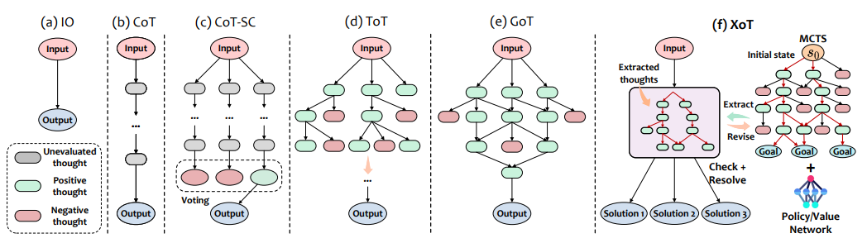
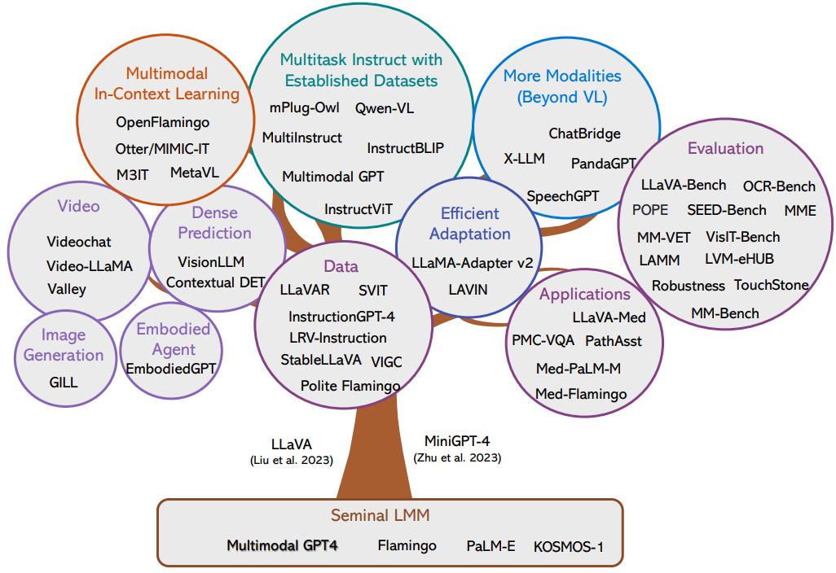
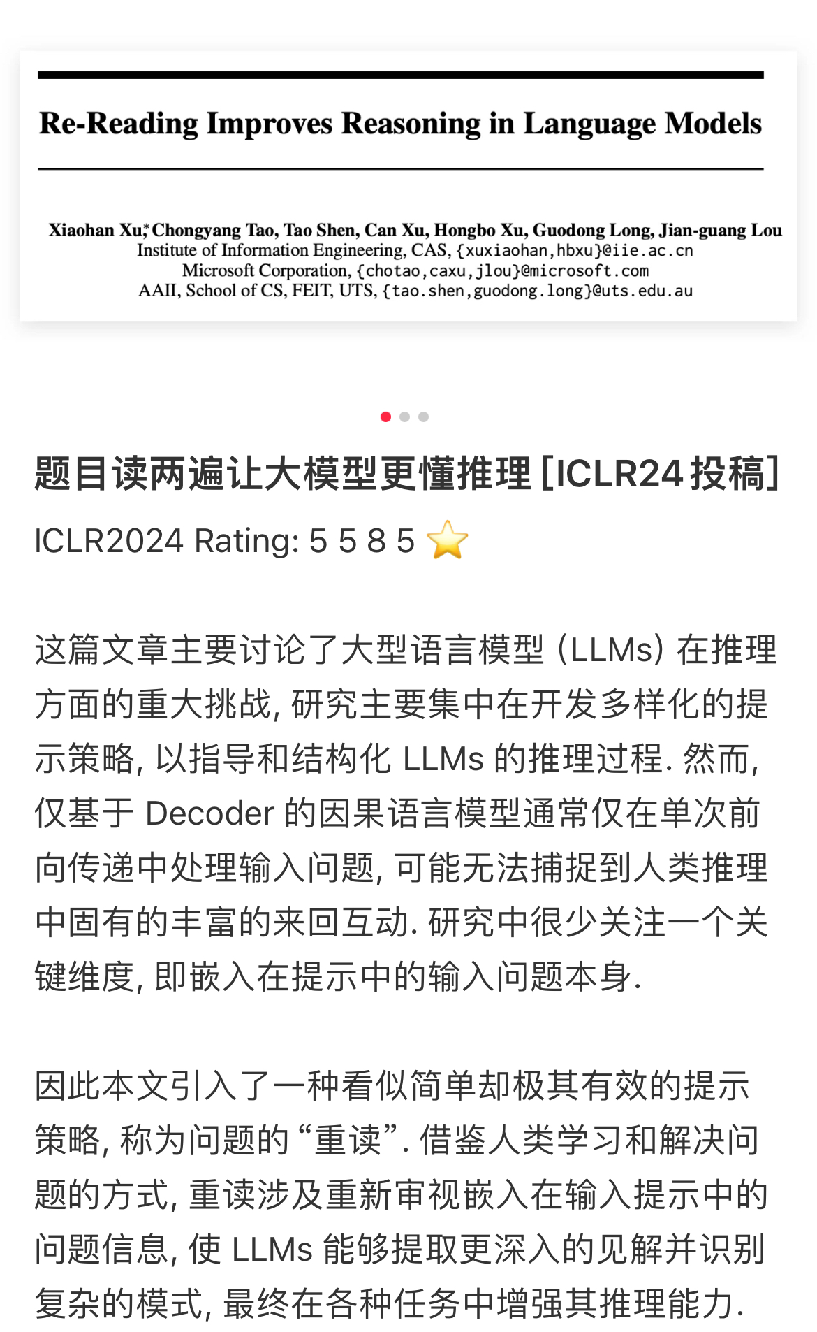
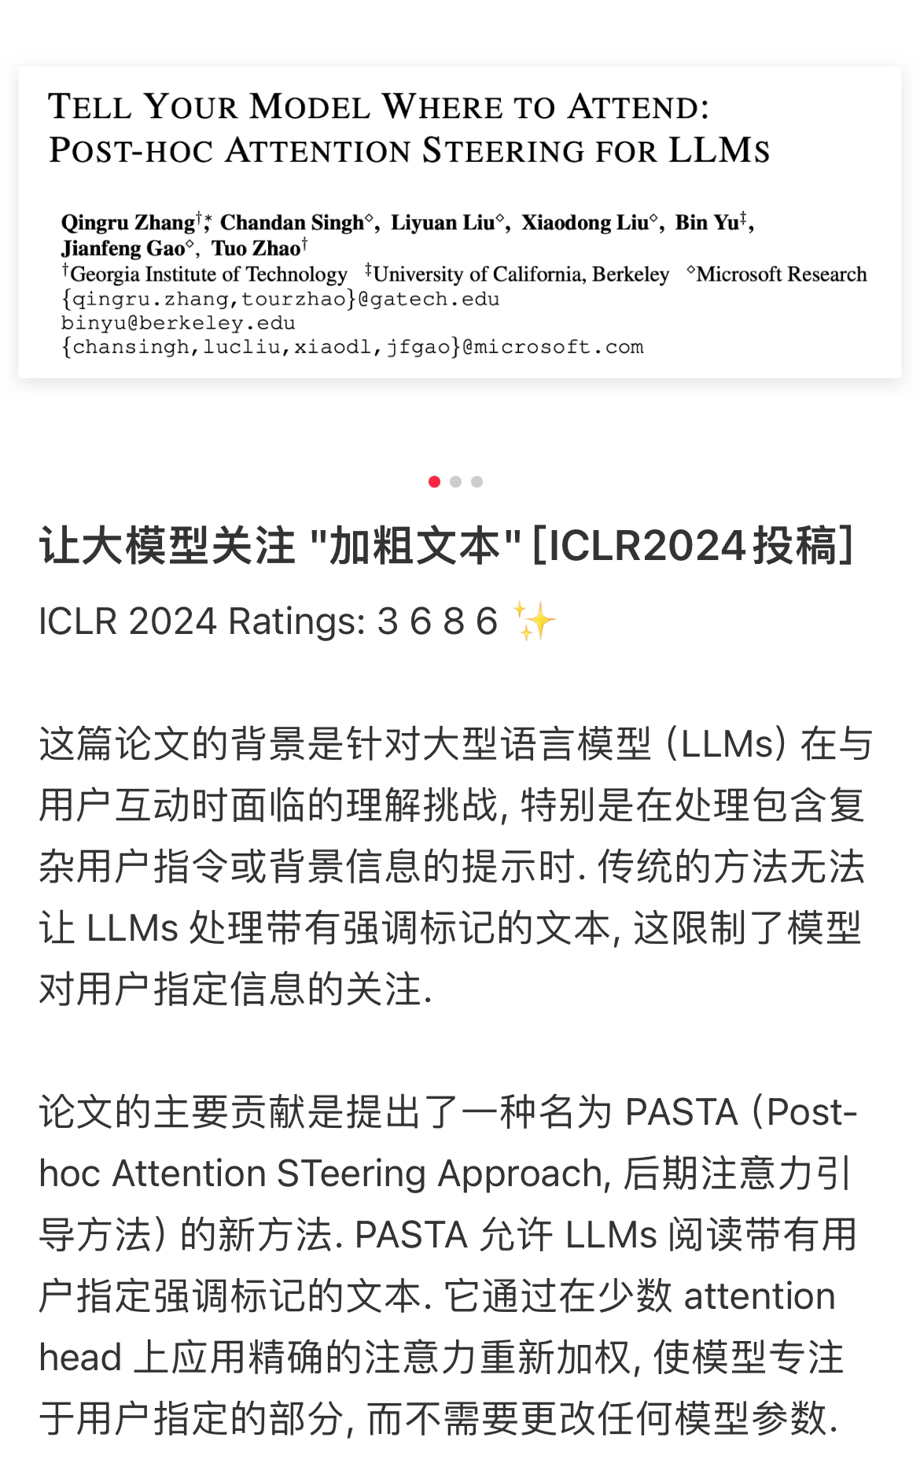
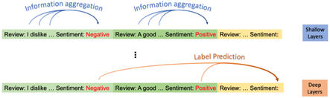
过去一段时间LLM有什么进展
1. 多模态大模型
2. 大语言模型的安全可信与可控生成
3. 大语言模型的基础理论
4. 具身智能（软硬结合，Agents）
5. 评测基准（包括高效的数据生成）
可控生成
LLM攻击[奶奶哄睡, 给小费]模型幻觉, RAG
GPT-4懒惰
AI生成的文本检测
https://llm-det.com
多模态
基础理论
安全可信

Slide 2
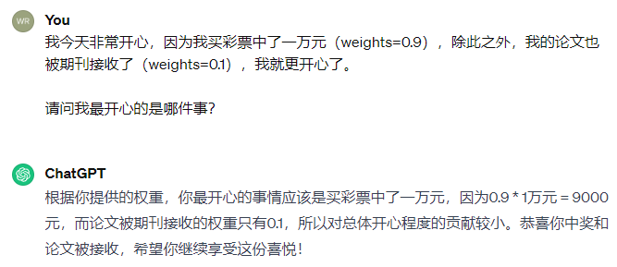
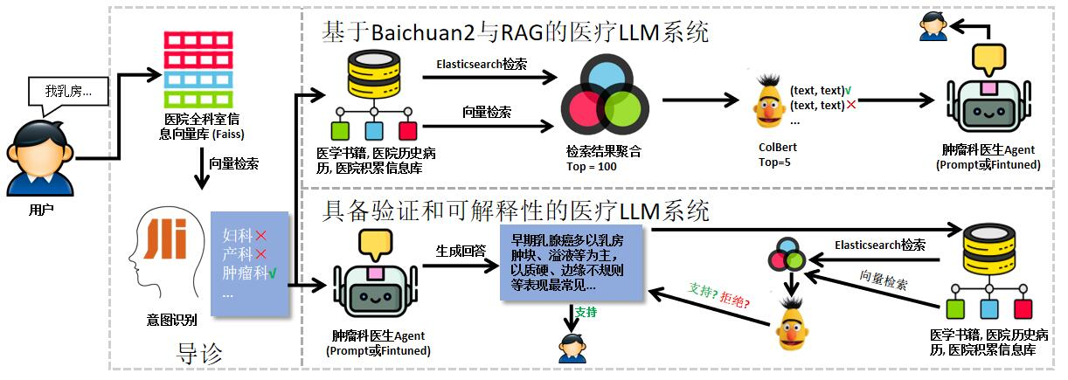
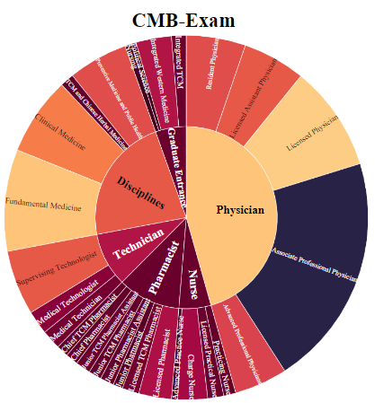
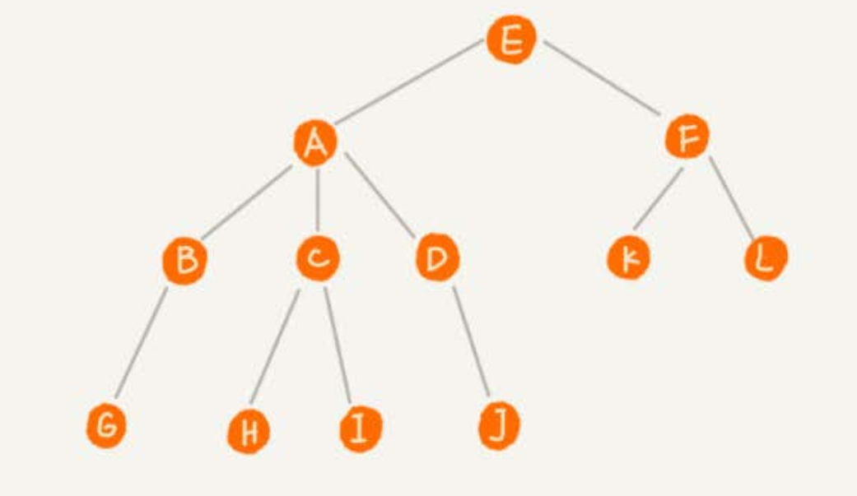
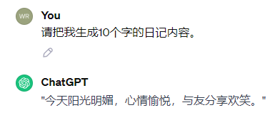
接下来有哪些工作可以做
1. 为RAG引入加权计算
2. 构建医学LLM评测基准（英文）
3. 解决大模型输入输出数字不敏感问题
4. 垂直领域（医疗）引入生成干预方法
RAG加权
RAG改进
生成干预
数字输入或输出不敏感
医学评测基准

Slide 3
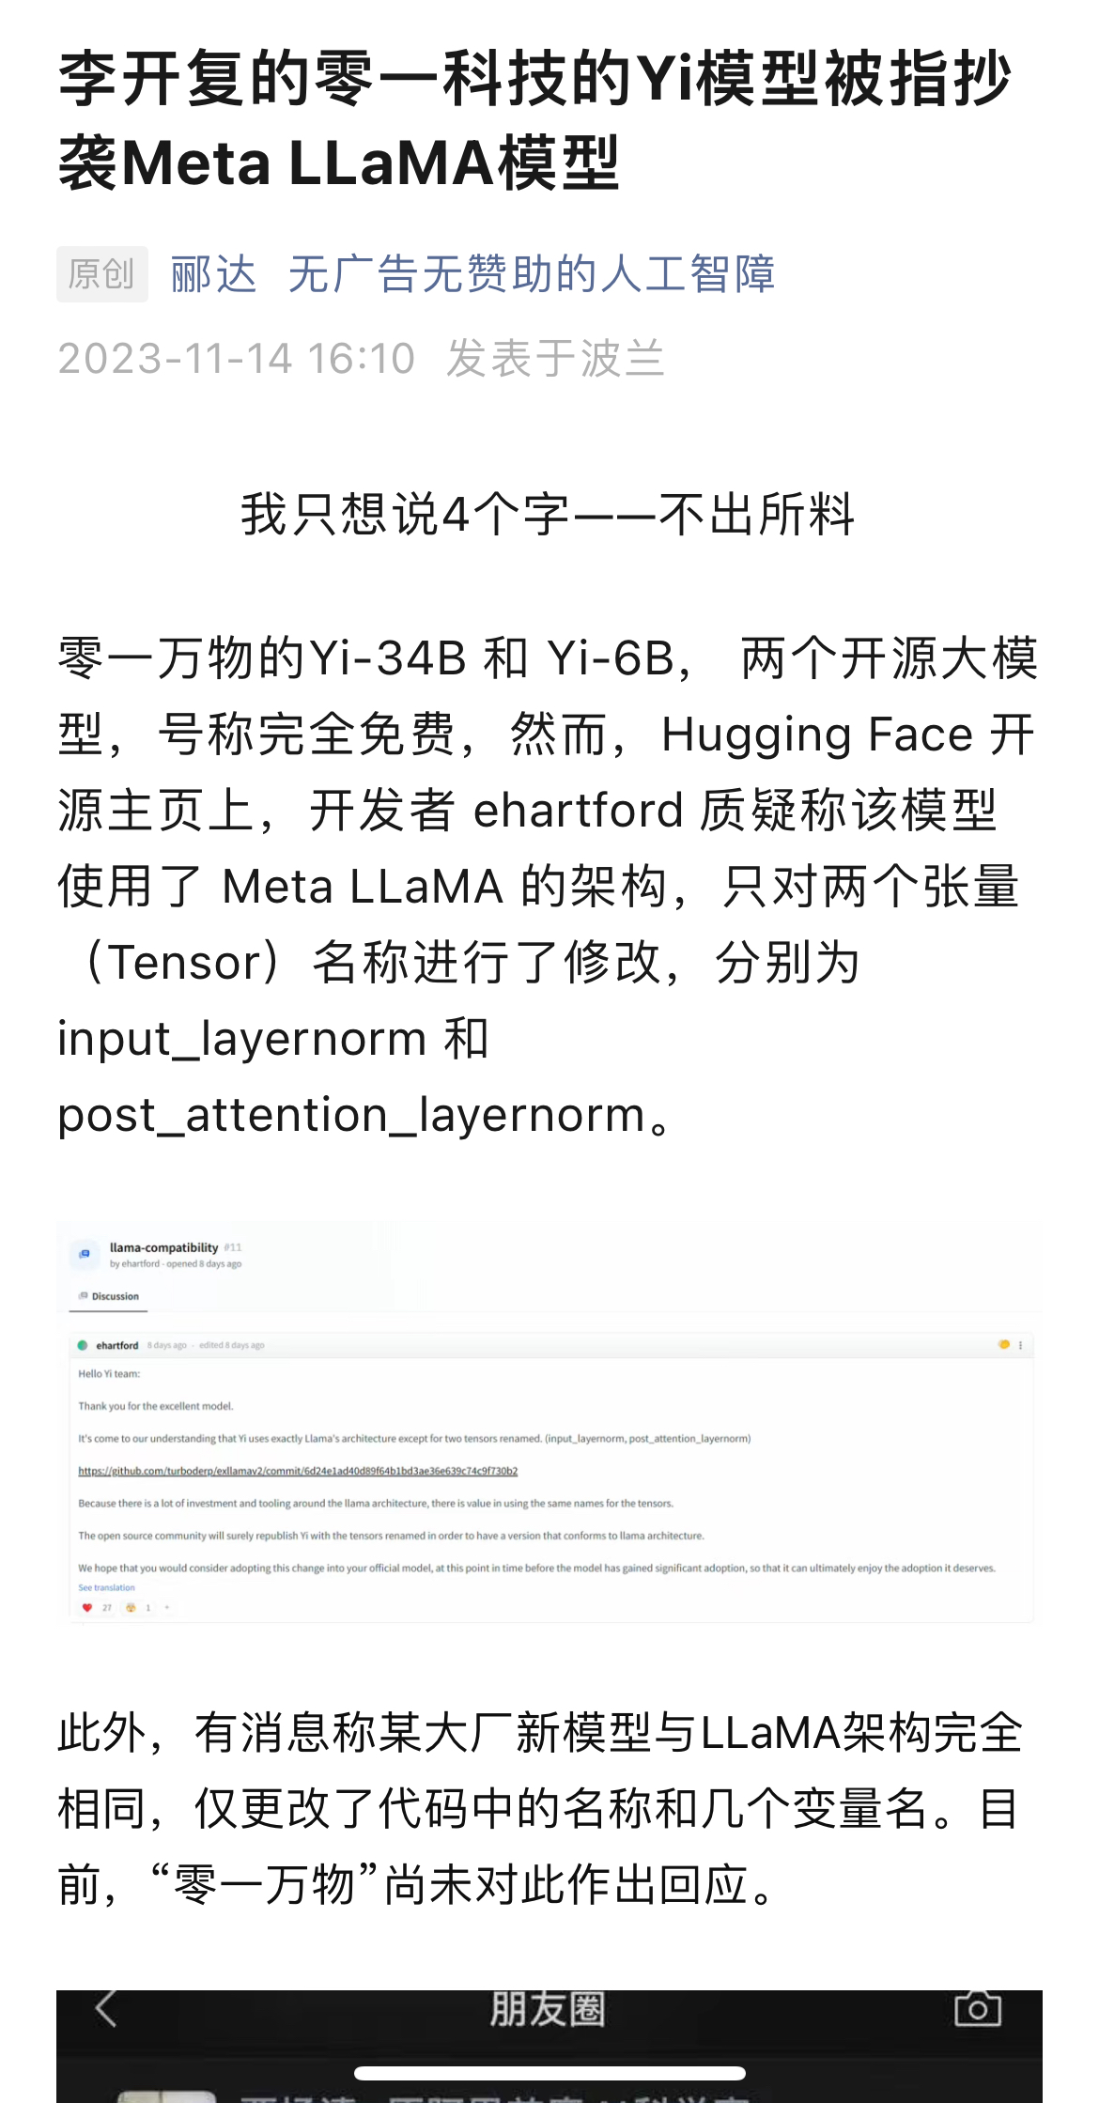
接下来有哪些工作可以做
闭源模型
ChatGPT, GPT-4, Claude, Bard
开源模型
微调模型
XrayGLM
IvyGPT
预训练模型
Megatron-LM（NVIDIA）
Megatron-LLM
Megatron-LLaMA（Alibaba）
国内的阿里Qwen, 李开复Yi, 百川智能Baichuan2, 上海AI Lab-InternLM
高质量数据构建
（以时间换成果）
高效的训练策略
（以时间换算力）

Slide 4
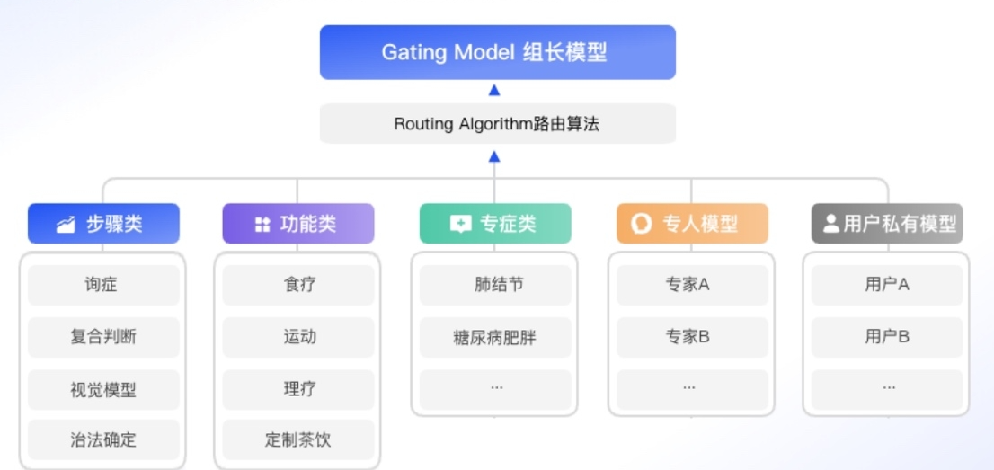
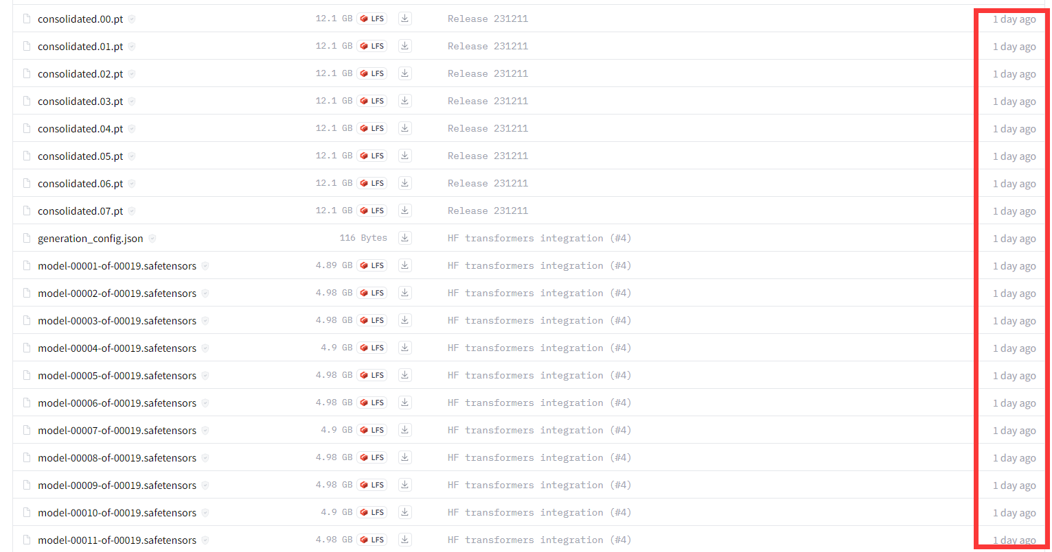
接下来有哪些工作可以做
下一代工作MoE
Mixture of Experts (MoE) 是一种模型设计策略，它通过将多个模型（称为"专家"）直接结合在一起，以获得更好的预测性能。在大模型中，MoE方案可以有效地提高模型的容量和效率。一般而言，大模型的MoE有一个门控机制和一套门控输出机制来合并和平衡专家的选择，用于决定每个专家对最终预测的；有一套专家选择机制，会根据门控机制的输出选择一部分专家进行预测。这样可以减少计算量，并使模型能够针对不同的输入选择最合适的专家。还有一套训练机制。
全球首个MoE开源模型https://huggingface.co/mistralai/Mixtral-8x7B-Instruct-v0.1

Slide 5
接下来有哪些工作可以做
【研究以及垂直领域】模型选型
语言-阿里Qwen：1.8B, 7B, 14B, 72B
语言-智谱ChatGLM：1.5B, 6B
多模态-阿里Qwen-VL

Slide 6




Thank you

